Slide 1
图像的几何运算
图像移动
讲师：李立宗

Slide 2

本节目标
理解图像移动函数的语法
掌握图像移动的基本方法

Slide 3
图像移动
A | A | A | A
B | B | B | B
C | C | C | C
D | D | D | D
 | A | A | A
 | B | B | B
 | C | C | C

Slide 4
图像移动
仿射图像R=变换矩阵M*原始图像O
A
C
C
A
B
B
原始图像O
仿射图像R

Slide 5
图像移动
仿射
dst = cv2.warpAffine( src, M, dsize)
dst : 仿射后的输出图像。
src : 要仿射的图像。
M : 一个2*3的变换矩阵。不同矩阵实现不同的仿射变换。
dsize : 输出图像的尺度大小。

Slide 6
图像移动
仿射
dst = cv2.warpAffine( src, M, dsize)
dst : 仿射后的输出图像。
src : 要仿射的图像。
M : 一个2*3的变换矩阵。不同矩阵实现不同的仿射变换。
dsize : 输出图像的尺度大小。

Slide 7
图像移动
仿射
dst = cv2.warpAffine( src, M, dsize)
dst : 仿射后的输出图像。
src : 要仿射的图像。
M : 一个2*3的变换矩阵。不同矩阵实现不同的仿射变换。
dsize : 输出图像的尺度大小。

Slide 8
图像移动
仿射
dst = cv2.warpAffine( src, M, dsize)
dst : 仿射后的输出图像。
src : 要仿射的图像。
M : 一个2*3的变换矩阵。不同矩阵实现不同的仿射变换。
dsize : 输出图像的尺度大小。

Slide 9
图像移动
仿射
dst = cv2.warpAffine( src, M, dsize)
dst : 仿射后的输出图像。
src : 要仿射的图像。
M : 一个2*3的变换矩阵。不同矩阵实现不同的仿射变换。
dsize : 输出图像的尺度大小。

Slide 10
图像移动
核心
dst = cv2.warpAffine( src, M, dsize)
M ：一个2*3的变换矩阵。不同矩阵实现不同的仿射变换。

Slide 11
图像移动
仿射矩阵
$$\left.dst\left(x,y\right)=src(M_{11}x+M_{12}y+M_{13},M_{21}x+M_{22}y+M_{23}\right)$$

Slide 12
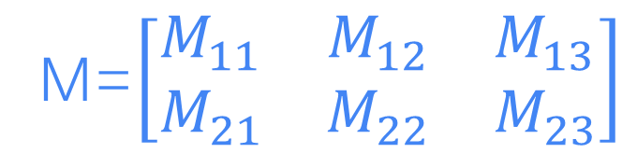
图像移动
仿射矩阵
$$\left.dst\left(x,y\right)=src(M_{11}x+M_{12}y+M_{13},M_{21}x+M_{22}y+M_{23}\right)$$
M=$\left[\begin{matrix}M_{11} & M_{12} & M_{13} \\ M_{21} & M_{22} & M_{23}\end{matrix}\right]$

Slide 13
图像移动
仿射矩阵
将原始图像src向右侧移动100个像素、下方移动200个像素，则其对应关系为：
dst(x,y)=src(x+100,y+200)

Slide 14
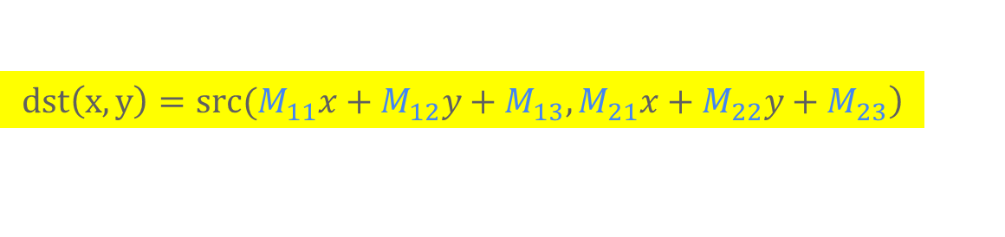
图像移动
仿射矩阵
将原始图像src向右侧移动100个像素、下方移动200个像素，则其对应关系为：
dst(x,y)=src(x+100,y+200)
$$\left.dst\left(x,y\right)=src(M_{11}x+M_{12}y+M_{13},M_{21}x+M_{22}y+M_{23}\right)$$
dst(x,y)=src(1*x+0*y+100,0*x+1*y+200)

Slide 15
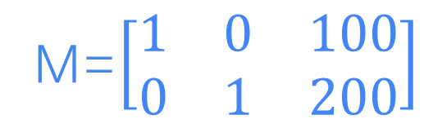
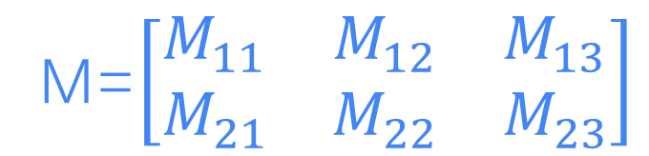
图像移动
仿射矩阵
将原始图像src向右侧移动100个像素、下方移动200个像素，则其对应关系为：
dst(x,y)=src(x+100,y+200)
$$\left.dst\left(x,y\right)=src(M_{11}x+M_{12}y+M_{13},M_{21}x+M_{22}y+M_{23}\right)$$
dst(x,y)=src(1*x+0*y+100,0*x+1*y+200)
M=$\left[\begin{matrix}M_{11} & M_{12} & M_{13} \\ M_{21} & M_{22} & M_{23}\end{matrix}\right]$
M=$\left[\begin{matrix}1 & 0 & 100 \\ 0 & 1 & 200\end{matrix}\right]$

Slide 16
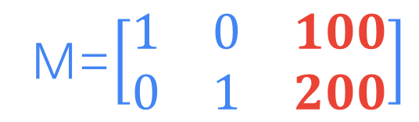
图像移动
仿射矩阵
将原始图像src向右侧移动100个像素、下方移动200个像素，则其对应关系为：
dst(x,y)=src(x+100,y+200)
$$\left.dst\left(x,y\right)=src(M_{11}x+M_{12}y+M_{13},M_{21}x+M_{22}y+M_{23}\right)$$
dst(x,y)=src(1*x+0*y+100,0*x+1*y+200)
M=$\left[\begin{matrix}M_{11} & M_{12} & M_{13} \\ M_{21} & M_{22} & M_{23}\end{matrix}\right]$
M=$\left[\begin{matrix}1 & 0 & 100 \\ 0 & 1 & 200\end{matrix}\right]$

Slide 17

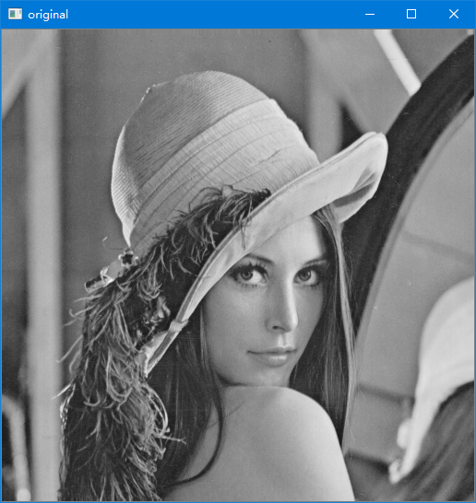
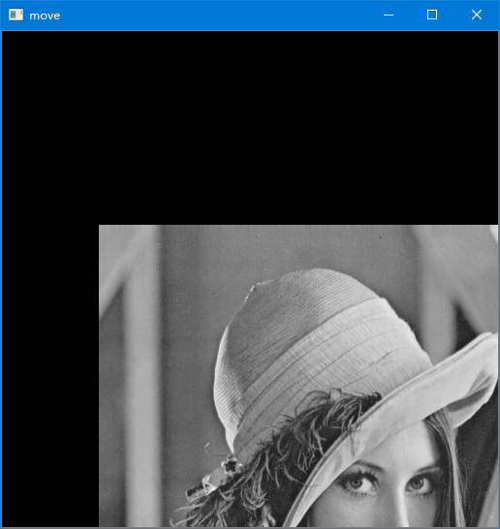
图像移动
案例：将图像向右下角移动。
CODE
import cv2
import numpy as np
img=cv2.imread("image/lena.bmp")
height,width=img.shape[:2]
x=100
y=200
M = np.float32([[1, 0, x], [0, 1, y]])
move=cv2.warpAffine(img,M,(width,height))
cv2.imshow("original",img)
cv2.imshow("move",move)
cv2.waitKey()
cv2.destroyAllWindows()

Slide 18
总结
图像移动函数
图像移动的方法

